Slide 1
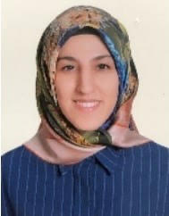
YTÜ
FEN EDEBİYAT FAKÜLTESİ
KİMYA BÖLÜMÜ
SEMİNER DERSİ SUNUMU
Hatice KOTAN
22519021
Konu
YENİ FENİL KİNOLİNONLARIN SENTEZİ, SAFLAŞTIRILMASI, KARAKTERİZE EDİLMESİ VE SİTOTOKSİK ÖZELLİKLERİNİN İNCELENMESİ
Danışman
Prof. Dr. Lokman TORUN
Tarih: 14.03.2023 Saat: 17.20
Yer: Online

